Slide 1
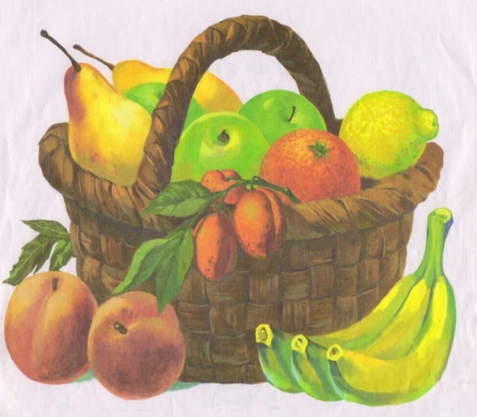
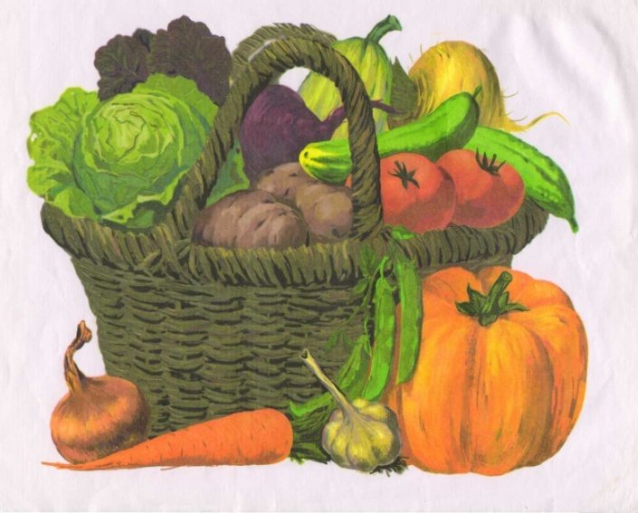


Окружающий мир 1 класс
Почему
нужно есть много овощей и фруктов?
Автор - учитель
МОУ Алешковской СОШ
Попкова Т.В.

Slide 2
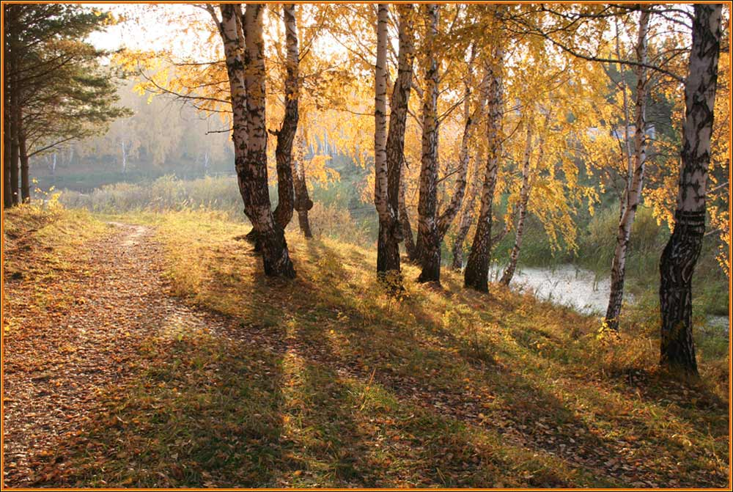
Когда ты идешь по тропинке лесной.
Вопросы тебя обгоняют гурьбой:

Slide 3

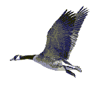
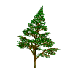



ПОЧЕМУ?
КУДА?
ЗАЧЕМ?
ОТЧЕГО?

Slide 4
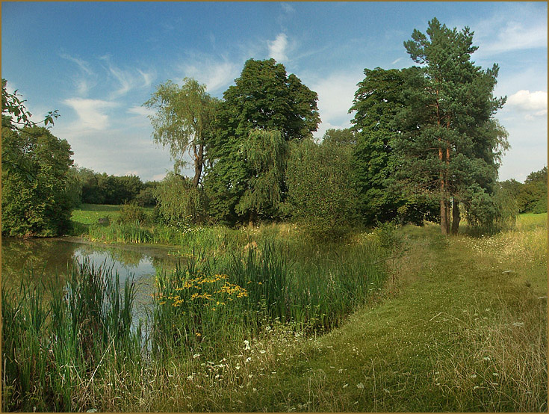
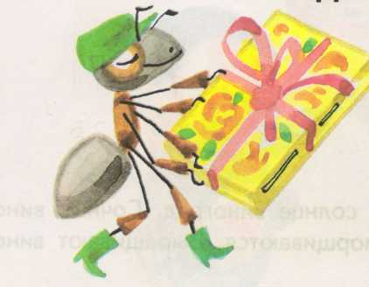
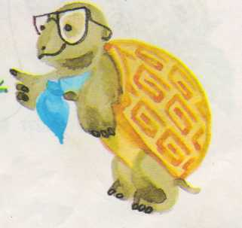
Мудрая Черепаха и Муравей Вопросик долго гуляли по лесу и проголодались.

Slide 5




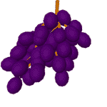
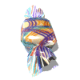
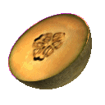

Что вы любите есть?

Slide 6
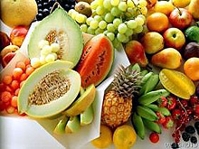

Я рада, что многие из вас любят овощи и фрукты!
Их нужно есть как можно больше.

Slide 7
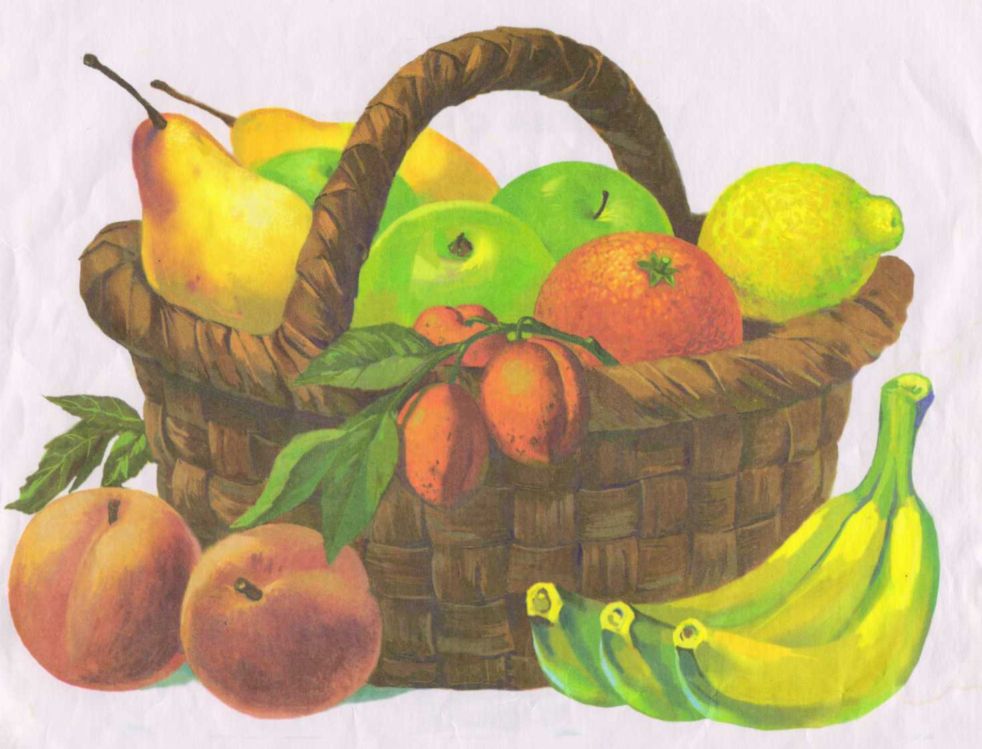
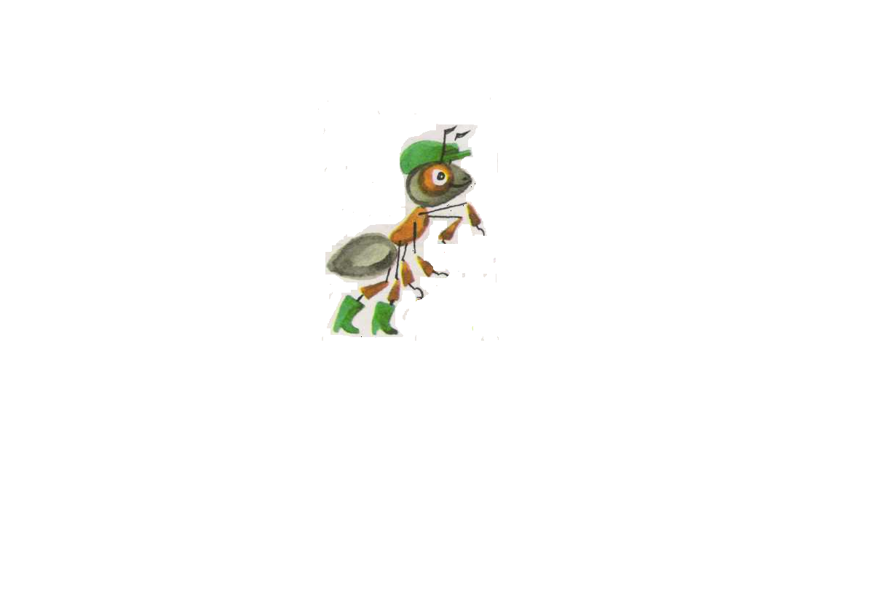

А почему нужно есть много овощей и фруктов?

Slide 8
почему нужно есть много овощей и фруктов ?
Сегодня на этот вопрос мы и постараемся ответить. А для этого позовем гостей.

Slide 9
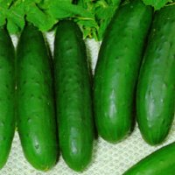
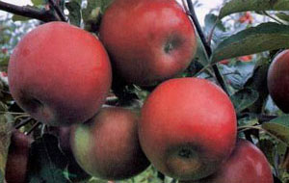
ЧТО ЭТО?
Само с кулачок,
Красный, жёлтый бочок.
Тронешь пальцем – гладко,
А откусишь – сладко.
Летом - в огороде,
Свежие, зелёные.
А зимою – в бочке,
Крепкие солёные.

Slide 10
Интересно, кто из них фрукт, а кто овощ?
А ты попробуй-ка их на вкус. А затем сравни, где они растут.

Slide 11
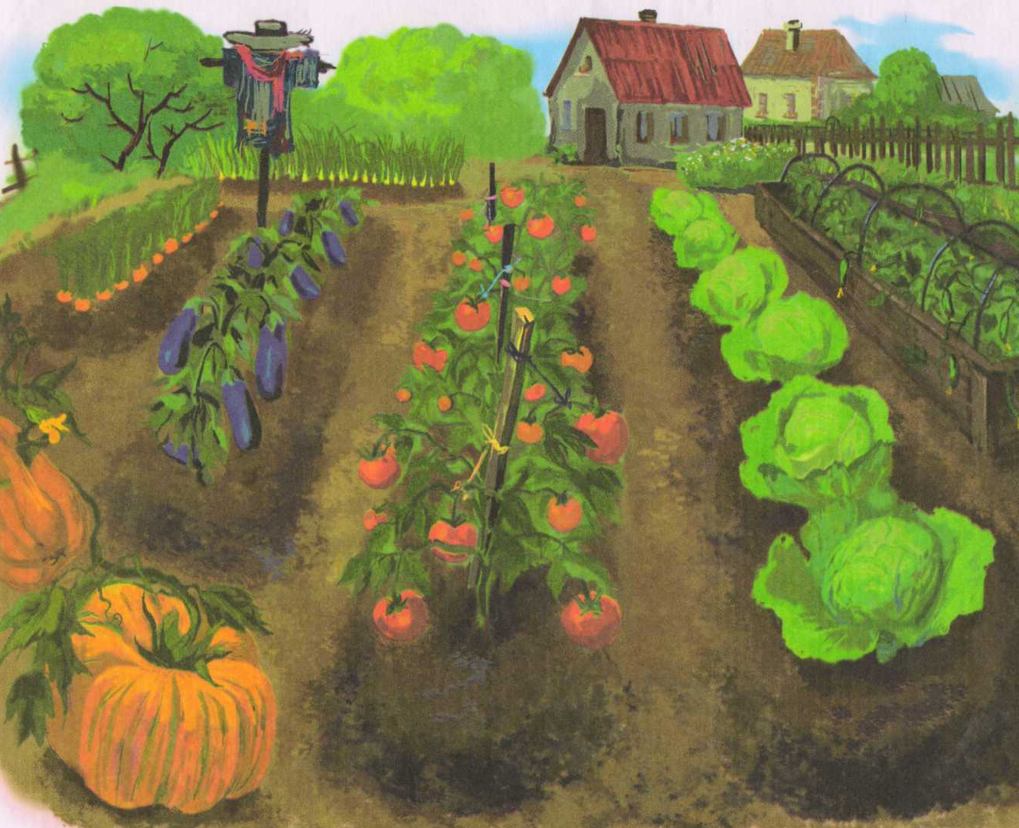
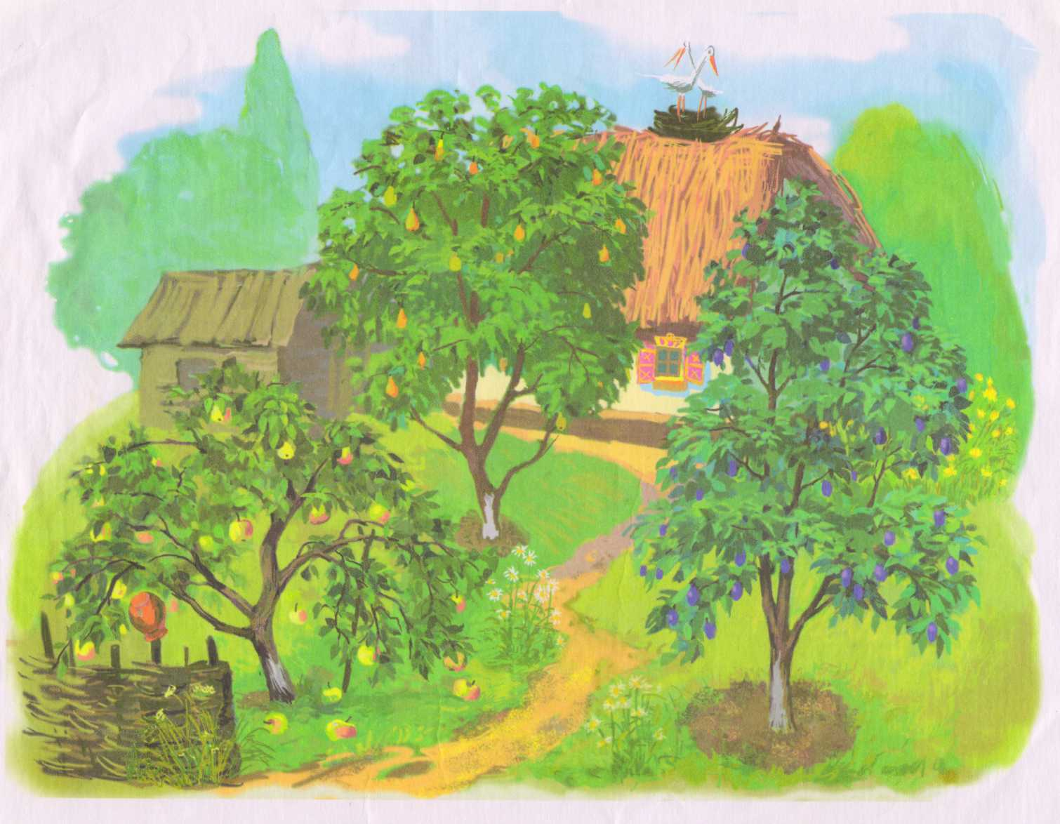
Овощи
Вот в чём их отличие:
Фрукты
Обычно несладкие
Обычно сладкие
В саду
В огороде

Slide 12
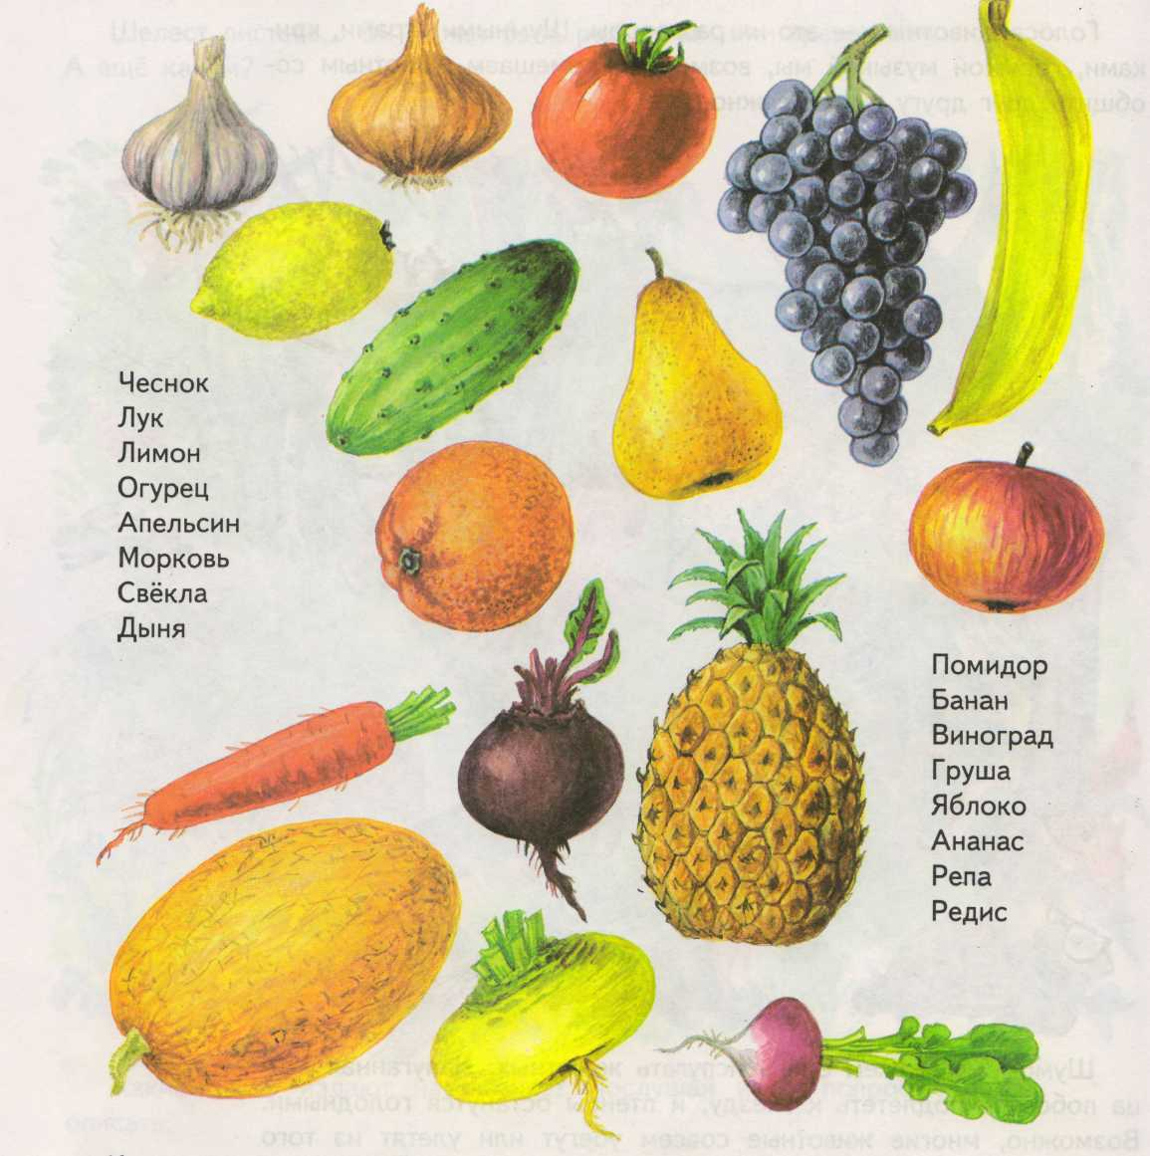

Думаю, что теперь вы легко выполните это задание в учебнике.

Slide 13
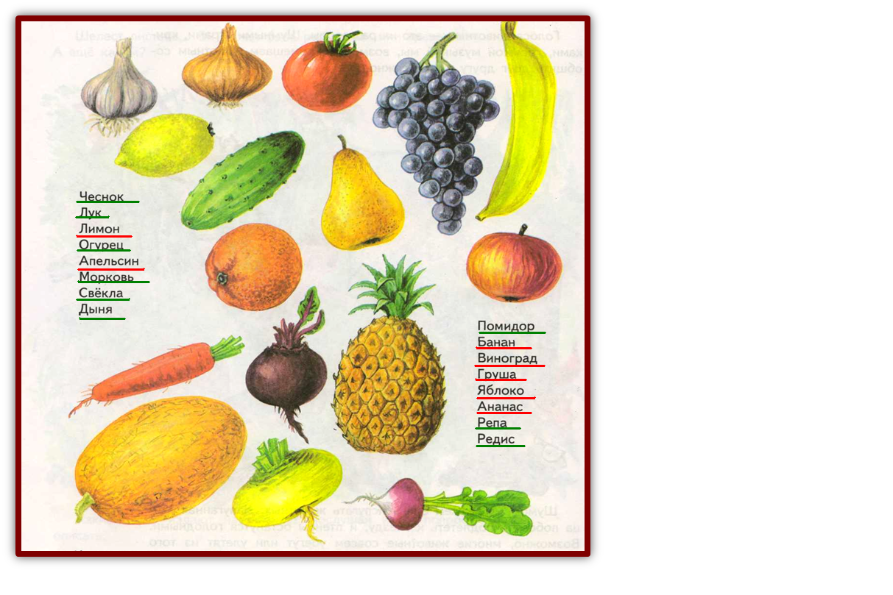
ПРОВЕРЬТЕ СЕБЯ!

Slide 14
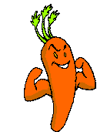


Среди фруктов и овощей есть исключения.
Сладкие овощи
Несладкие фрукты

Slide 15
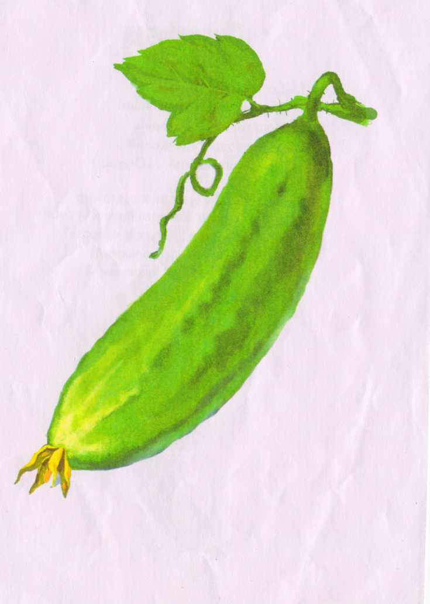
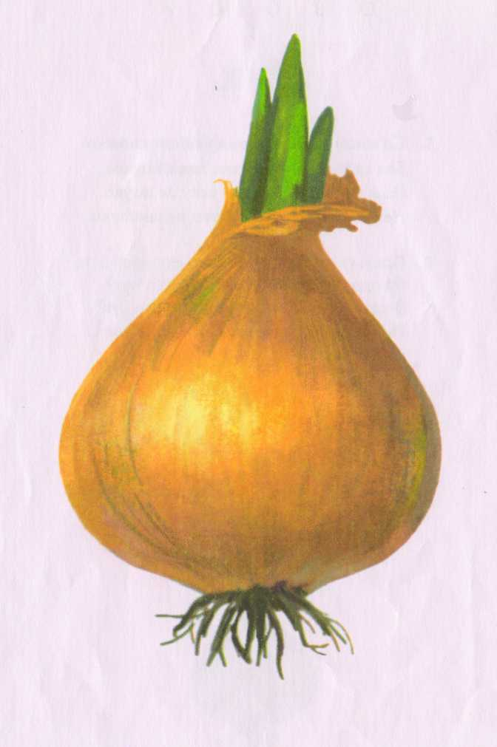
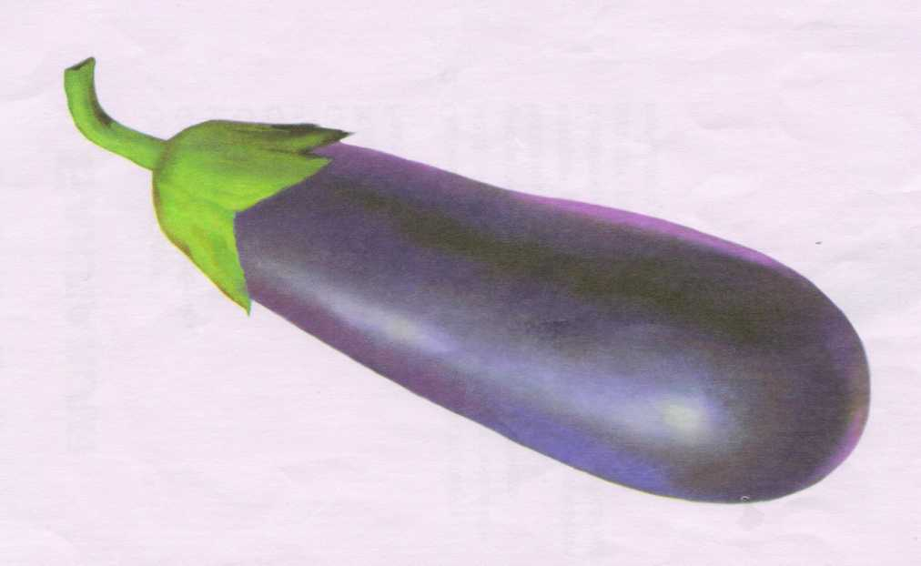
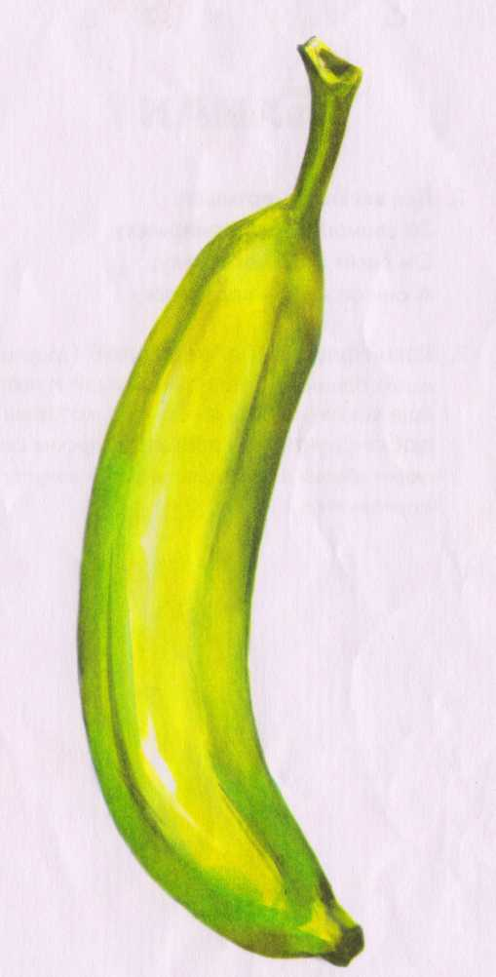
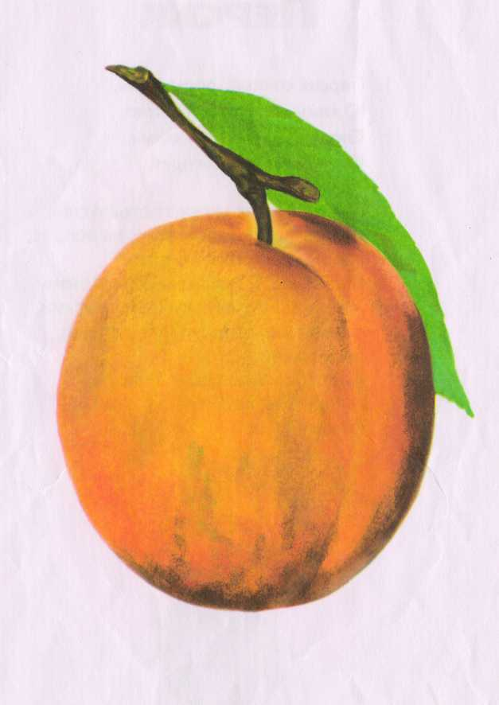
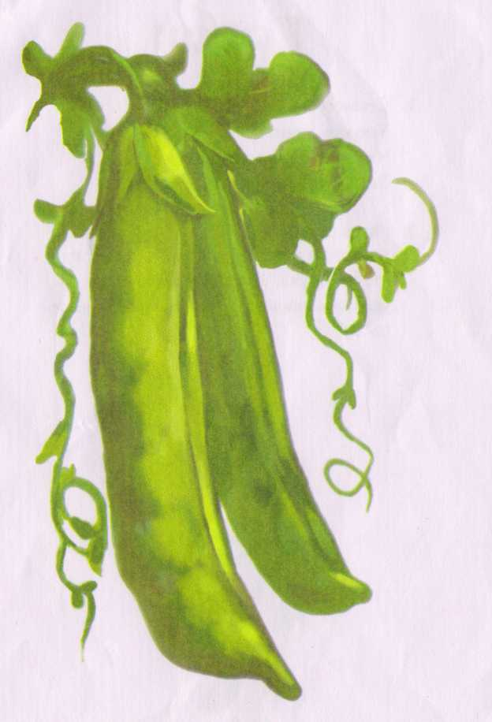
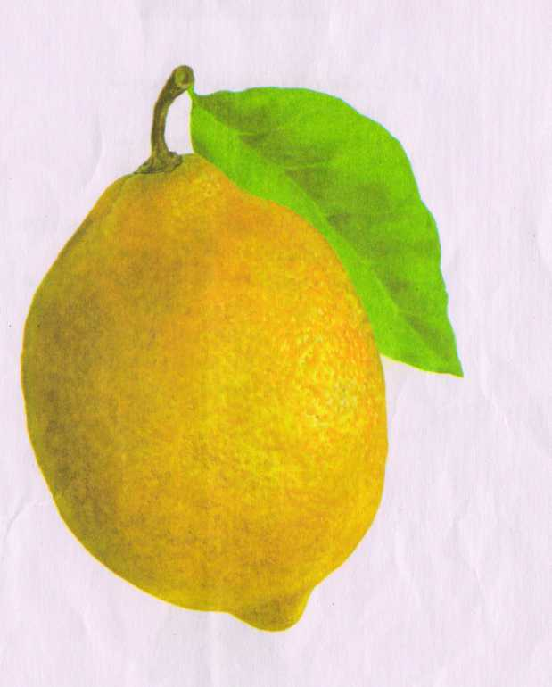
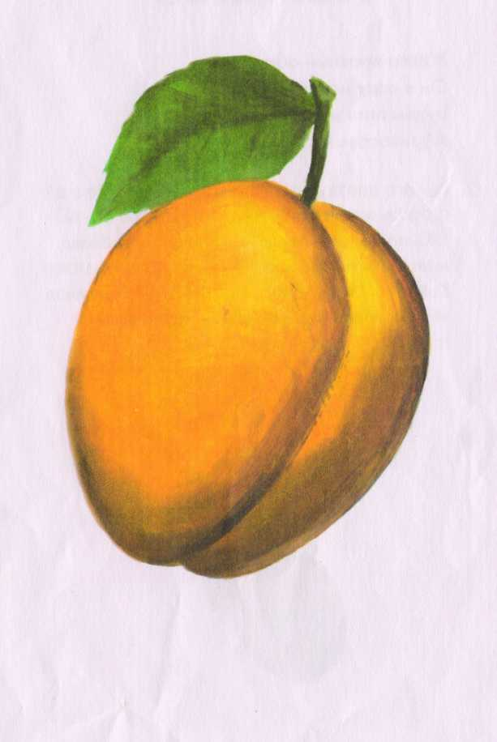
Физкультминутка
«Овощ или фрукт»

Slide 16
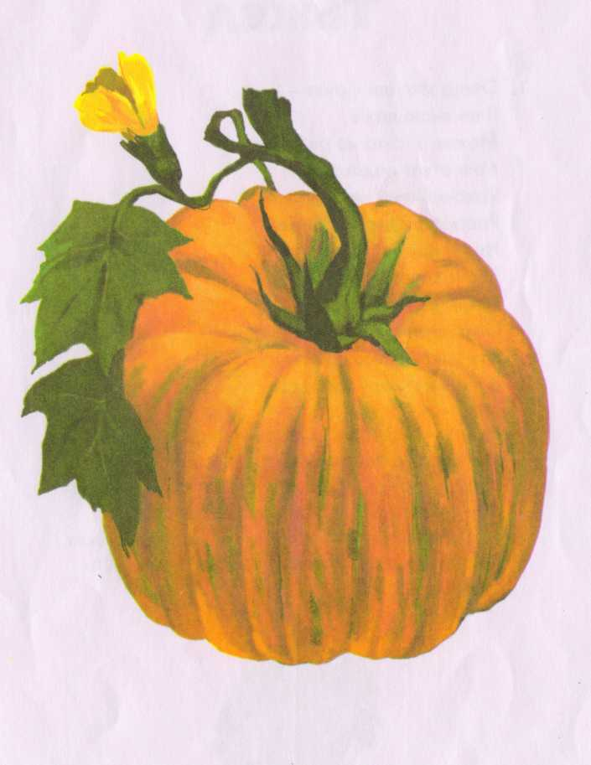
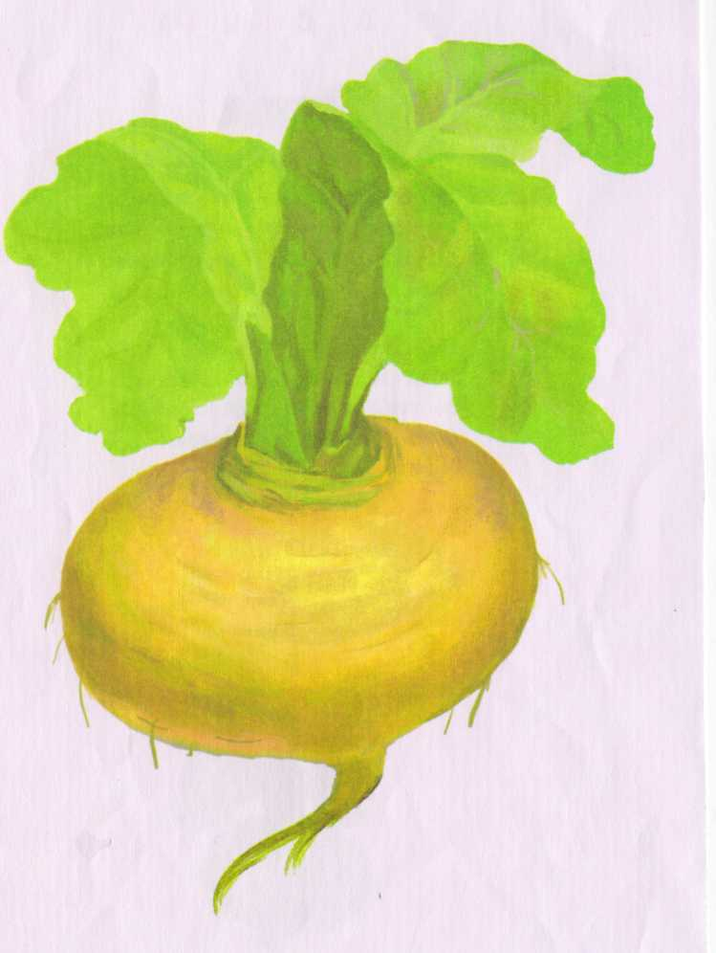
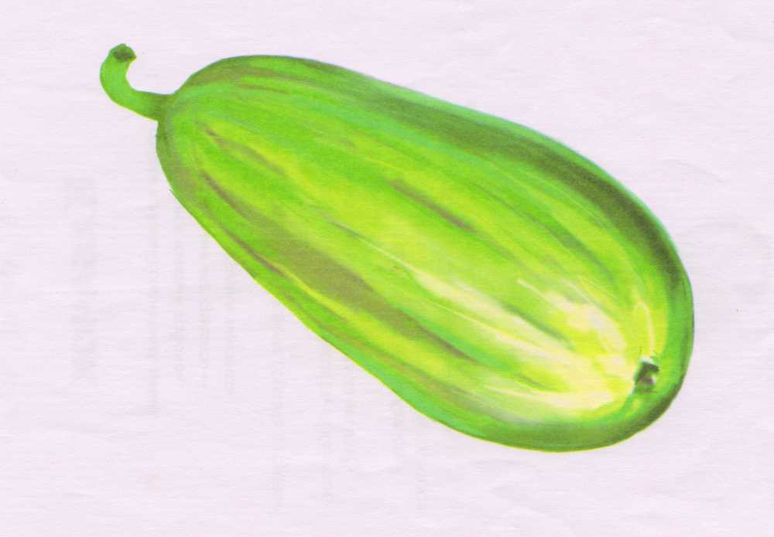
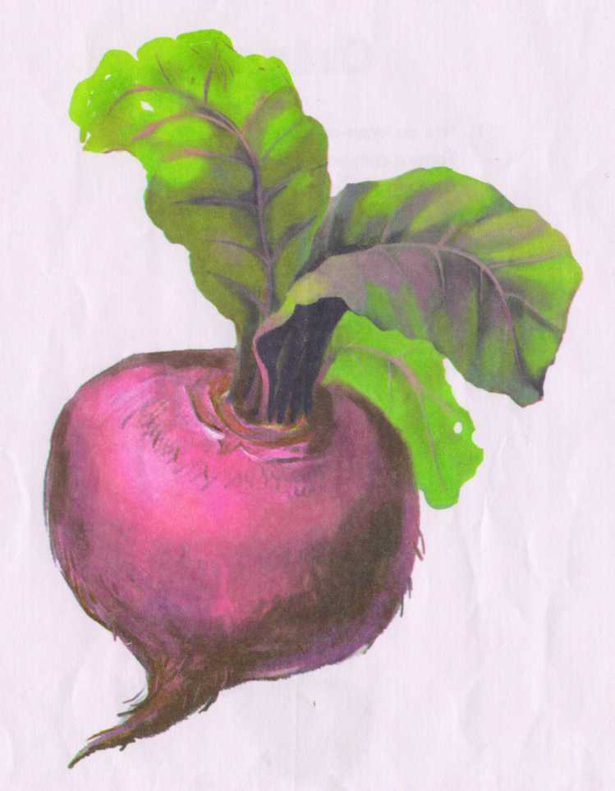
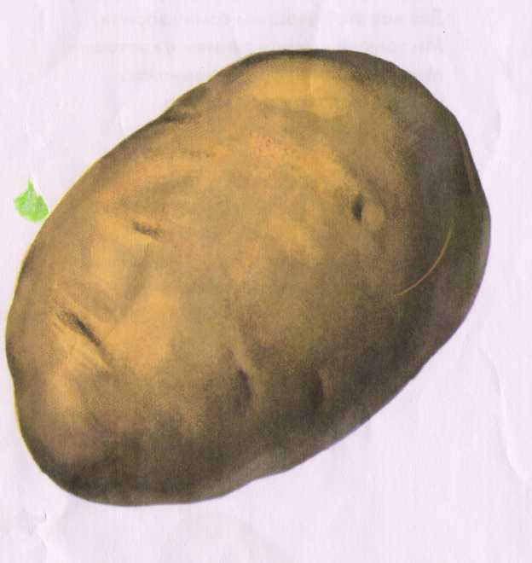
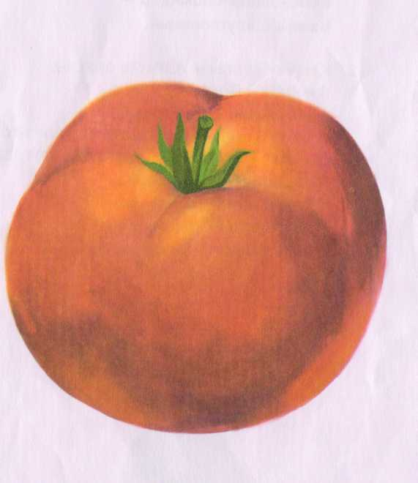
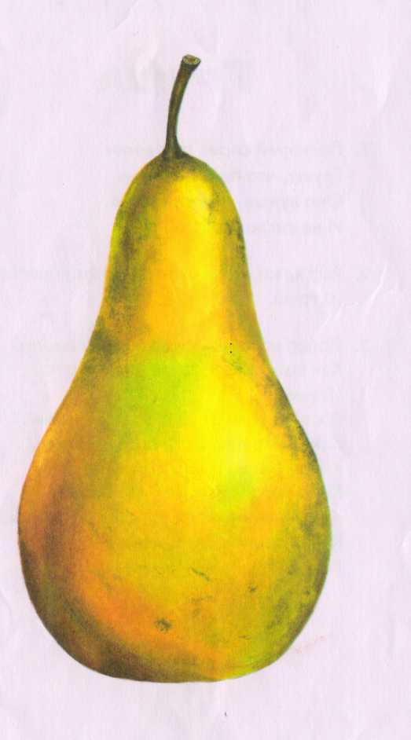
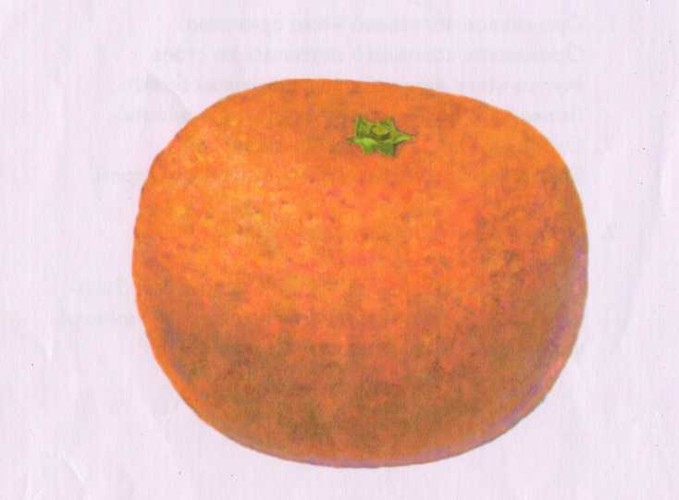
Физкультминутка
«Овощ или фрукт»

Slide 17

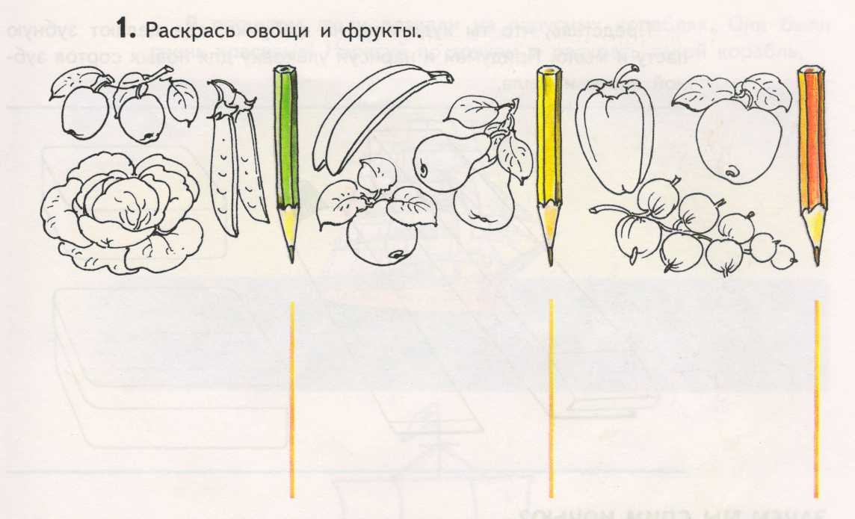
Ребята, раскрасьте в тетради эти овощи и фрукты

Slide 18
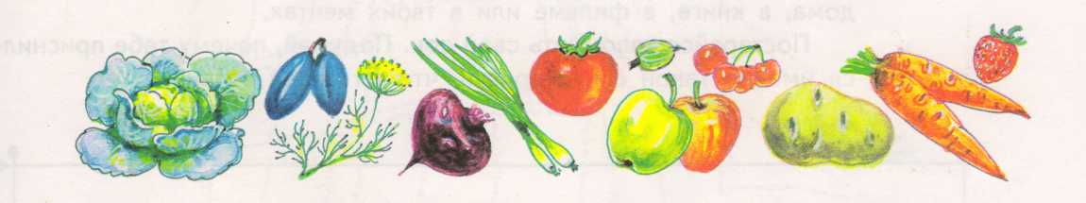
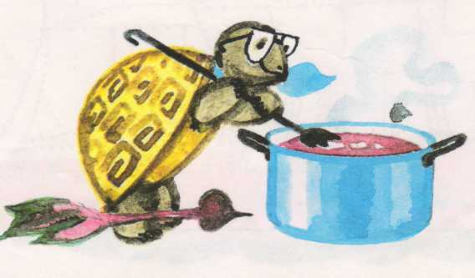
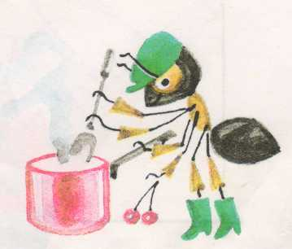
Подскажите из чего приготовить эти блюда?
А я буду варить сладкий компот!
Я буду варить на обед борщ.

Slide 19
БОРЩ
КОМПОТ
Как вы мне помогли!
Молодцы, ребята!

Slide 20
Но мы так пока и не ответили на вопрос: почему нужно есть много овощей и фруктов ?
А давай спросим у ребят!

Slide 21

Овощей и фруктов нужно есть как можно больше, потому что в них много витаминов и других полезных веществ.
Без витаминов человек болеет!
Давайте познакомимся с братьями-витаминами.

Slide 22
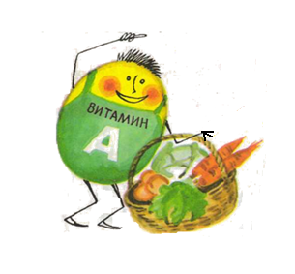
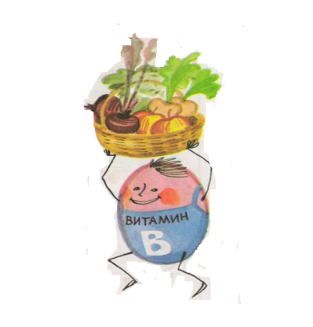
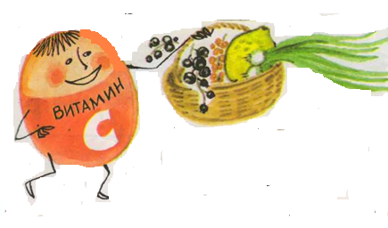
Вот как их зовут.
Витамин
А
Витамин
В
Витамин
С

Slide 23



Я
ВИТАМИН А.
Если вы хотите хорошо расти, хорошо видеть и иметь крепкие зубы, вам нужен я!
А

Slide 24
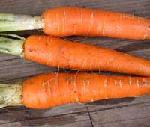
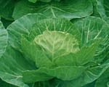
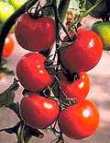
Загляните в мою
корзину и назовите в каких овощах и фруктах есть ВИТАМИН А .
А
А
А
А

Slide 25
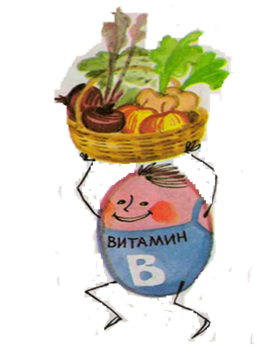
Я
ВИТАМИН В.
Если вы хотите быть сильными, иметь хороший аппетит и не огорчаться по пустякам,
вам нужен я!

Slide 26


Посмотрите теперь в мою корзинку и назовите овощи и фрукты, в которых содержится
ВИТАМИН В.
В
В
В
В

Slide 27




Я ВИТАМИН С.
Если вы хотите реже простужаться, быть бодрыми, быстрее выздоравливать,
вам нужен я!
С

Slide 28
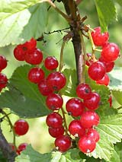
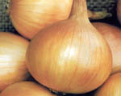


Назовите-ка, ребята,
в каких овощах и фруктах содержится ВИТАМИН С.
С
С
С
С
С
С

Slide 29
Теперь ты понял, почему нужно есть много овощей и фруктов?
Да. Потому что в них…
много ВИТАМИНОВ, а без них
мы можем заболеть.

Slide 30







Slide 31



Теперь я знаю как быстрее вырасти!
Я буду есть лишь одну морковку, в ней много витамина А.
С
В
А
Разве это правильно?
Надо есть все овощи и фрукты, потому что в них разные витамины.

Slide 32


Ребята!
Не забывайте перед едой хорошо мыть овощи и фрукты.
Смотрите,
Злючка - Грязючка пожаловала. Чему это она радуется? Как её прогнать?

Slide 33
Ну, что, ребята, все узнали почему нужно есть много овощей и фруктов?

Slide 34
Кушайте, ребята огурцы и дыни -
В овощах и фруктах много витаминов.
И растите сильными,
Умными, весёлыми.
Ешьте витамины -
Будете здоровыми!
.

Slide 35

До новых встреч!

